Slide 1

Projet de Communication n°1
L2 - 2008
Thomas Abbas
Nicolas Hubert
Romain Perrot

Slide 2
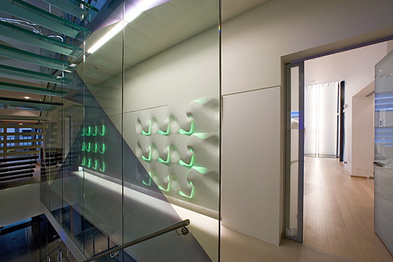
Le Couloir
Les couleurs et l'intensité lumineuse peuvent affecter l'humeur
Adapter l’éclairage
LED
Consommation réduite
Programmable

Slide 3
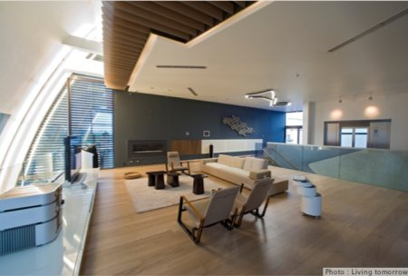
Le Salon

Slide 4
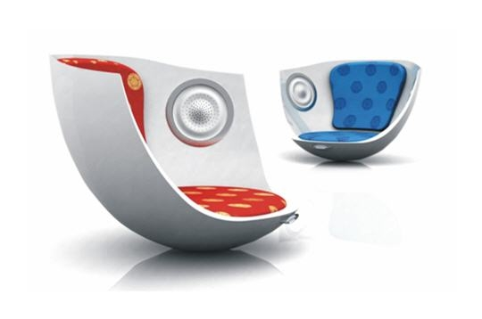
Le Sofa Musical
Se reposer en musique?
Design
Cool
Agréable

Slide 5
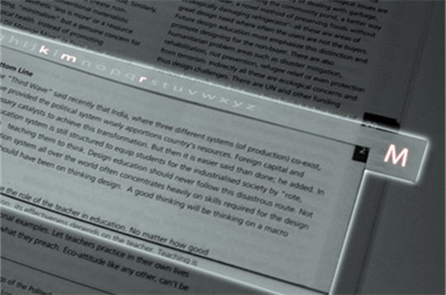
Marque-pages
Eclaire l’endroit où l’on s’est arrêté de lire
Pratique
Simple

Slide 6
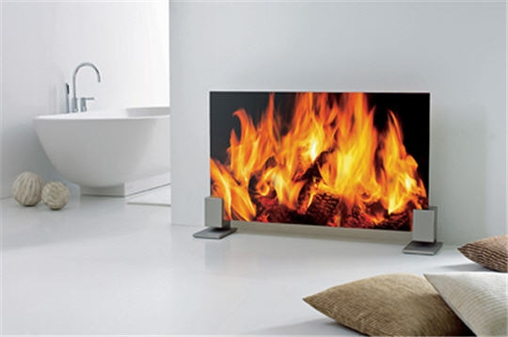
Ça brule!
Sensation d’une cheminée
Ultra fin
Idée cadeau pour Noël ?

Slide 7
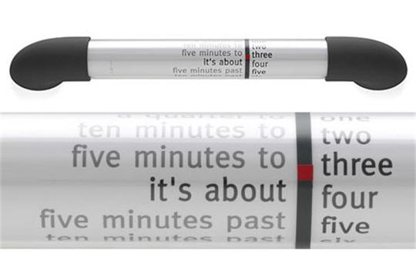
What time is it?
Vous ne savez pas lire l’heure?
Montre murale
Ecrit

Slide 8
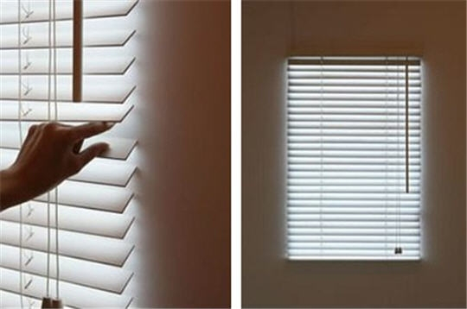
Store lumineux
Diffuse de la lumière
LED

Slide 9
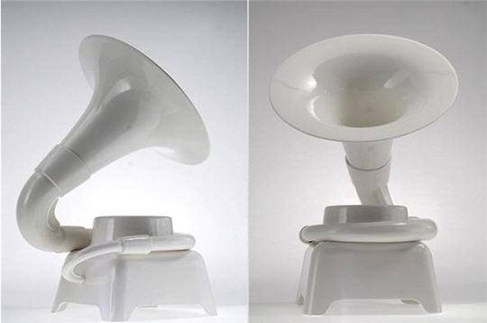
Nostalgique ?
Transporté dans le temps…
Comme si on y était

Slide 10
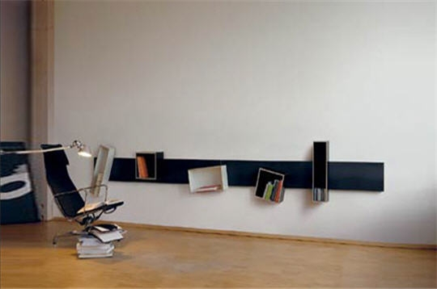
Le Rangement collé
Quoi de plus simple ?
Jeté au mur et c’est rangé !

Slide 11
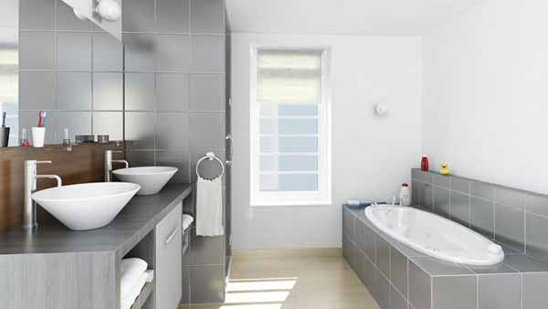
Salle de bain

Slide 12
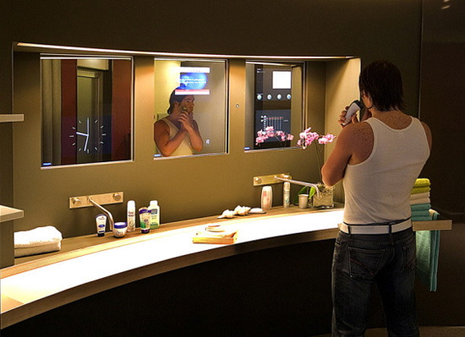
Mon beau miroir
Le poids
La taille
L’indice de masse corporel
Informations perso
  Trafic
  Météo
  Rendez-vous
  …

Slide 13
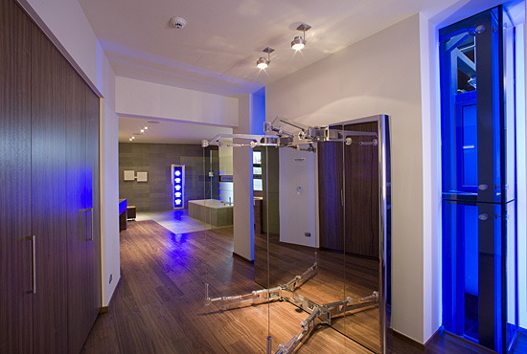
Au soleil toute l’année
Des petites doses d’équivalent soleil

Slide 14
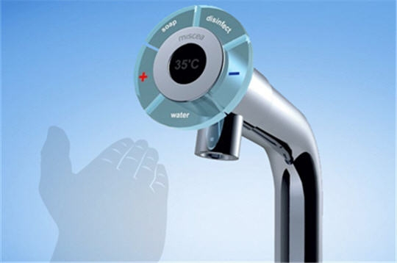
Robinet intelligent?
Pour ne plus toucher le robinet
Capteurs
Eau chaude ? Eau froide ?

Slide 15
La cuisine

Slide 16
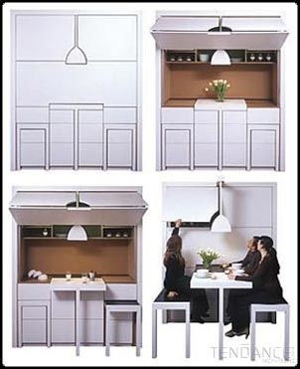
Meubles
Couleur
Concept : High-tech quotidien
Chic
Gain de place
Design
Interactif et pratique
Une fois fermée, la cuisine devient un élément de décor.

Slide 17
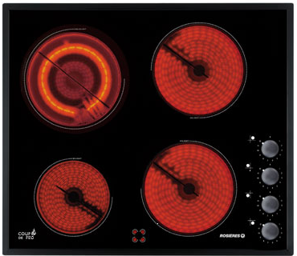
Plaques chauffantes
Modernisme
  Bouton de réglage amovible
  Vitrocéramique
  Electrothermique
Pratique
  Nettoyage rapide
  Affichage
  Minuterie
Sécurité
  Refroidissement accéléré
  Système SafetyFirst

Slide 18

SafetyFirst
Société américaine
Incendie de cuisines industrielles
Agent extincteur liquide
Conduit de ventilation
Capteur de température
Graisses refroidies

Slide 19
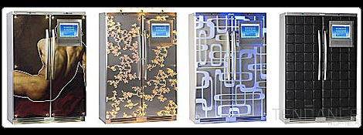
Les appareils
Economie d’énergie
190 kW/an : Classe A++
(600 kW/an en moyenne : +50€ !)
Façade en verre peint
Conservation : le réfrigérateur
  Grand conditionnements
  Electrolux
    300L
    Ecran LCD
    Touches sensitives
    Distributeur
    Alarme /sécurité

Slide 20
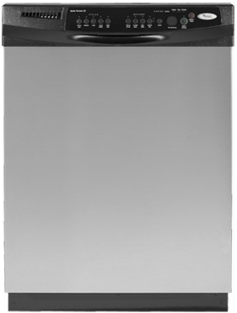
Les appareils
Nettoyage : le lave-vaisselle
  Pratique
  Siemens
    Séchage (buses d’air)
    Température
    Programmes (6)
    Niveau sonore
    Ecran LCD tactile
  Economie d’énergie
    280 kW/an : Classe A
  Façade en inox anti-trace
  Ouverture/fermeture automatique

Slide 21
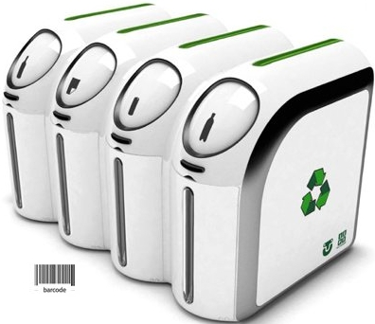
Les accessoires
Ordures et recyclage
Ecolo, design et pratique
Apple
  Code-barres
  Icones de compartiment
  Scanner principal
  Ouverture automatique
  Niveau de remplissage

Slide 22
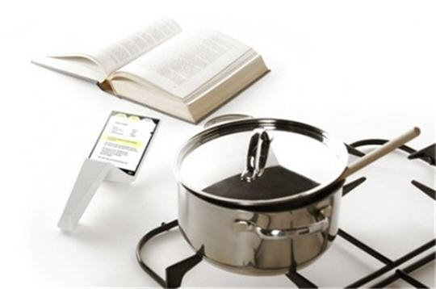
Les accessoires
Pratique et culinaire :
Coo.Boo
  Spatule
  Lavable
  Recettes
téléchargeables

Slide 23
Les toilettes

Slide 24
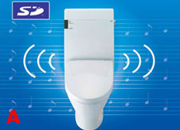
Le confort
Musique
Enceintes
Lecteur SD
Musique classique
Son de nature
Intimité sonore!
Chauffage
Cuvette chauffée par électrothermie

Slide 25
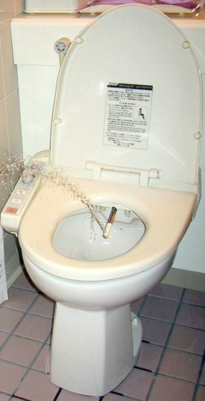


Le confort
Nettoyage
Le Washlet
Japon : 1 personne / 2
Eau pure, sans bactérie
Jets réglables
Peu couteux (30$)

Slide 26
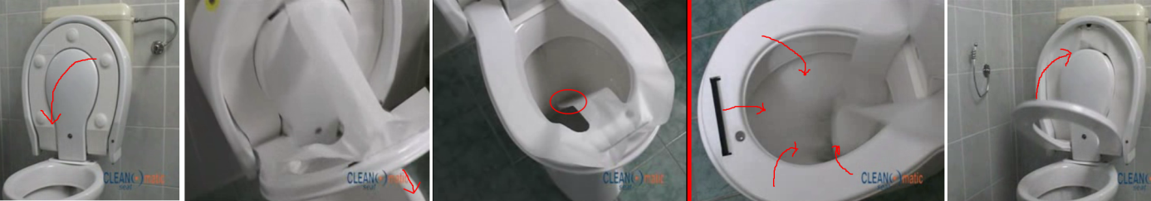
Le confort
Nettoyage
La protection jetable : Cleanomatic par CleanSeat
Hygiénique
Pratique
Automatisé
Rentable : annonces sonores

Slide 27
La chambre

Slide 28

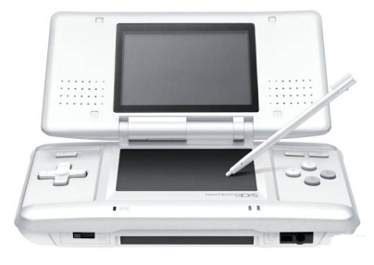
Chambre
Jouets interactifs et éducatifs
  Du temps gagné
  Moins humain
Consoles à caractère éducatif
  Augmenter les facultés de son cerveau
  Recettes de cuisines
  Diversification du public toucher par les consoles

Slide 29
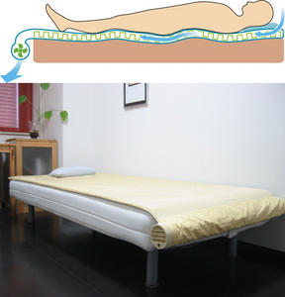
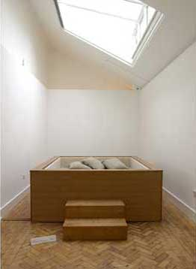
Chambre
Lits
  Dispositifs sonores
  Ambiances zen
  Décontraction
  Lit climatisé
  Recherche du confort

Slide 30
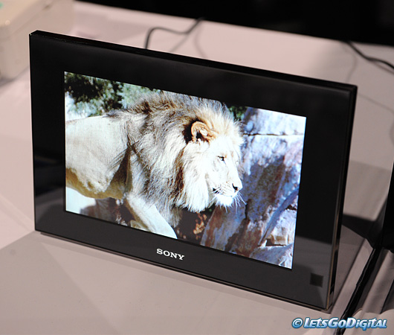
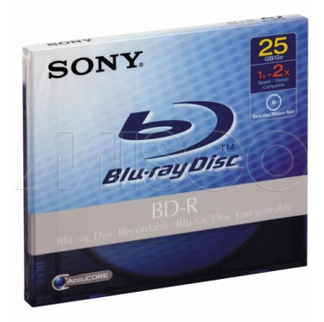
Chambre
Cadre photo-numérique
  Large choix de photos
  Tableaux
  Photos programmables (date/heure)
Lecteur haute définition
  Blu-ray

Slide 31
Le jardin, le garage

Slide 32
Le Jardin, Le Garage
Garage paradoxe:
  Lieu où il y a le moins de technologies
  Lieu où les nouvelles idées des grosses sociétés se forment
Jardin
  Eclairage autonome
  Eclairage d’ambiance (couleurs)

Slide 33
Economies d’energies

Slide 34
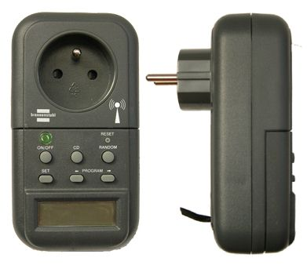
Veille et extinction des appareils
L’importance de la mise en veille
  Systèmes existants
  Consommation électrique en veille
  Nécessite le débranchement total des appareils

Slide 35

Développement durable, maison «écolo»
Sujet important du XXIème siècle
  Architectes et ingénieurs
  Intérêts:
    Gain d’énergie
    Gain d’argent
    Préservation de l’environnement

Slide 36
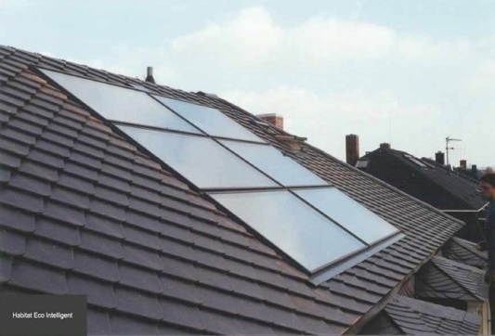

Les Solutions
Panneaux solaires
  De plus en plus courant
  Avantages économiques
  Possibilités de revendre l’électricité en surplus
Les toilettes « sèches »
  Propres mais moindre confort
  Production de composte
  Pas de gâchis d’eau

Slide 37
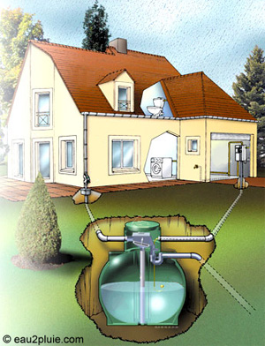
Les Solutions
Recyclage des eaux de pluies
  L’eau des toilettes à t - elle besoin d’être traitée et d’être potable ?
  Economie de l’eau
  Arroser son jardin
  Une eau douce pour le linge

Slide 38
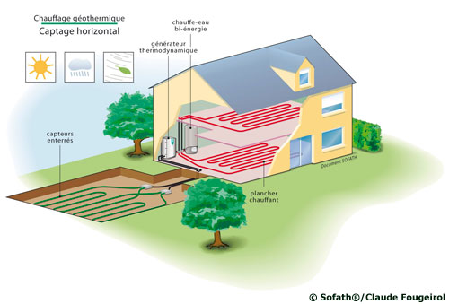
Les Solutions
La pompe à chaleur
  Chaleur prélevée du sol, réchauffée par la pluie et le soleil
  Pour 1kW de la pompe électrique consommé,4.5kW restitué

Slide 39
Conclusion
Des innovations technologiques qui changent nos modes de vies:
  Confort
  Intellectuel
  Ecologique
  Hygiènes de vie
  Sécurité
Sujet complet qui nous a permis d’aborder différents thèmes de l’actualités.

